Slide 1
Eksperymentujemy i odkrywamy – radość wielką z tego mamy.
Odkrywaj,
eksperymentuj,
dociekaj!

Slide 2
Zajęcia, na których uczniowie mogą
samodzielnie wykonywać
doświadczenia, eksperymenty
kształcą kreatywność, rozbudzają
wyobraźnię oraz umiejętność
wyciągania odpowiednich wniosków i
formułowania odpowiedzi.
Lekcja ta była okazją do rozwijania u
uczniów aktywności i zaangażowania w
uczenie się, a także umiejętności
związanych z samodzielnym myśleniem
oraz podejmowaniem rozsądnego
ryzyka przy doborze rodzaju
doświadczenia.

Slide 3
Uczniowie po zakończonych zajęciach dowiedzieli się min.:
kiedy jajko może pływać na powierzchni wody (utrwalili pojęcia związane z pływalnością ciał),
że styropian w dużej części składa się z powietrza,
że powietrze jest lżejsze od płynów,
że olej jest lżejszy od wody i dlatego unosi się na jej powierzchni (utrwalenie pojęcia gęstości cieczy),
że detergenty rozbijają (osłabiają)oddziaływanie pomiędzy drobinami tłuszczu,
jak działa podnośnik pneumatyczny (wodny),
że pęcherzyk powierza we wnętrzu „nurka” unosi go w wodzie,
że nacisk wywierany przez wodę na pęcherzyk powietrza wewnątrz nurka sprawia, że on pływa.

Slide 4
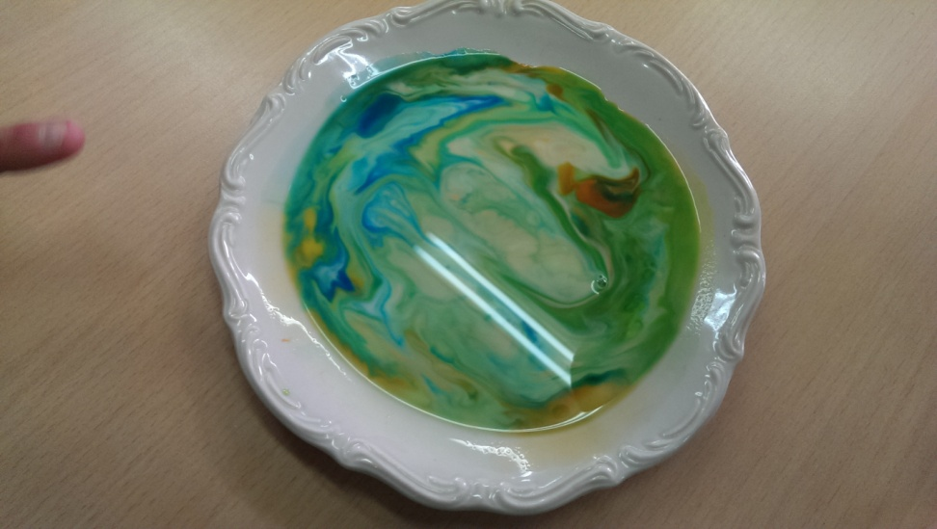
Eksperymentujemy i odkrywamy
W zajecie wzięła grupa
II z klasy VI a
Do zajęcia
przygotowali się dużo
wcześniej.
Wspólnie nauczycielem
konsultowali
wykonanie
i dobór doświadczeń.

Slide 5
Doświadczenia zostały udokumentowane jako filmy

Slide 6
Lekcje, na których uczniowie mogą
przeprowadzać doświadczenia to formy
aktywności skłaniające uczniów do
poszukiwań.
W myśl słów Konfucjusza: „ Powiedz mi, a
zapomnę. Pokaż mi, a zapamiętam.
Pozwól mi zrobić, a zrozumiem”

Slide 7
Eksperymentujemy i odkrywamy
Dziękuję
Bernarda Mormul

